Slide 1

HTML
FORMS

Slide 2

HTML
Formularios:
Son uno de los principales puntos de interacción entre un usuario y un sitio web o aplicación.
Permiten a los usuarios la introducción de datos, que generalmente se envían a un servidor web para su procesamiento y almacenamiento.
Se usan en el lado del cliente para provocar de alguna manera una actualización inmediata de la interfaz.

Slide 3
HTML
Dentro de un formulario podemos encontrar los siguientes elementos:
Declaración del formulario (FORM)
Campos de entrada (INPUT)
Campo de selección (SELECT)
Área de texto (TEXTAREA)
Botones (BUTTON)

Slide 4
HTML
Declaración del Formulario (FORM)
La declaración del formulario se pone entre las marcas <FORM> y </FORM>.
En su interior aparecen una secuencia de elementos de entrada (input elements), junto con elementos de marcado de estructura del documento.

Slide 5
HTML
En la definición del formulario se pueden incluir los siguientes atributos:
ACTION. Especifica el URI de la acción asociada al formulario. Si no se especifica, por defecto se asume que el URI es el BASE del documento.
METHOD. Indica el método de acceso al URI de la acción.

Slide 6
HTML
ENCTYPE. Especifica el tipo de codificación para el transporte de los pares nombre/valor, excepto en los casos en los que el protocolo no imponga uno.
application/x-www-form-urlencoded
multipart/form-data
text/plain

Slide 7
HTML
Campo de Entrada (INPUT)
El elemento <INPUT> representa un campo de entrada de datos. Los atributos posibles del elemento vienen dados por el valor del atributo TYPE, que determina el tipo de entrada.

Slide 8
HTML
Los tipos de entrada más utilizado son:
Texto: INPUT TYPE=TEXT.
Password: INPUT TYPE=PASSWORD.
Caja de selección: INPUT TYPE=CHECKBOX.
Selección única: INPUT TYPE=RADIO.
Oculto: INPUT TYPE=HIDDEN.
Botón de envío: INPUT TYPE=SUBMIT.
Botón de reinicio: INPUT TYPE=RESET.

Slide 9
HTML
Para ver la lista completa de tipo consulte:
https://www.w3schools.com/tags/att_input_type.asp

Slide 10
HTML
Campo de Selección (SELECT)
El elemento <SELECT> se emplea para reducir el campo a una lista de valores. Estos valores se presentan empleando elementos de tipo <OPTION>. Los atributos del elemento son:
MULTIPLE. Indica que el valor puede incluir más de una opción.
NAME. Especifica el nombre del campo.
SIZE. Determina el número de ítems visibles.

Slide 11
HTML
El elemento <OPTION> sólo puede aparecer dentro de un elemento <SELECT> y representa una posible elección. Puede tomar los siguientes atributos:
SELECTED. Indica que esta opción está seleccionada inicialmente.
VALUE. Indica el valor a retornar si se selecciona la opción.

Slide 12
HTML
Área de Texto (TEXTAREA)
El elemento <TEXTAREA> representa un campo de texto de múltiples líneas. Los atributos posibles son:
COLS. El número de columnas visibles del área de texto, en caracteres.
ROWS. El número de líneas visibles del área de texto, en caracteres.

Slide 13
HTML
Botones(BUTTON)
El elemento <BUTTON> representa un botón y sus tipos son:
Botón sin efecto: TYPE=“BUTTON”
Envío de formulario: TYPE=“SUBMIT”
Limpiar formulario: TYPE=“RESET”

Slide 14
HTML
Atributos Globales
NAME. Nombre del elemento.
ID. Identificador único para el elemento.
VALUE. Valor por defecto.

Slide 15
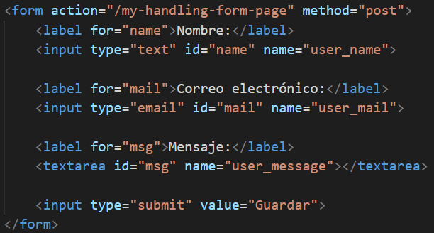
HTML

Slide 16
HTML
Etiquetando Elementos(LABEL)
El elemento <LABEL> representa un texto estático para identificar un elemento dentro de un formulario.
Un <LABEL> se usa también para ayudar a seleccionar elementos de tipo Radio o Checkbox.
Un <LABEL> siempre está asociado a un elemento del formulario.

Slide 17
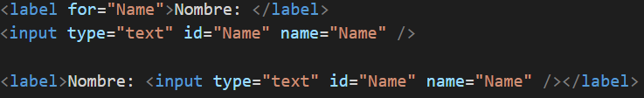
HTML
Etiquetando Elementos(LABEL)

Slide 18
HTML
Agrupando Elementos(FIELDSET)
El elemento <FIELDSET> representa un grupo de elementos de formulario relacionados.
Se puede agregar un título al conjunto de elementos usando la etiqueta <LEGEND>

Slide 19
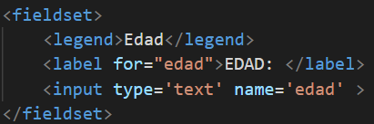
HTML
Agrupando Elementos(FIELDSET)

Slide 20
HTML
Eventos para el manejo de formularios
Evento Onclick
Evento que se produce cuando se da clic sobre un elemento (<input type="button">, <input type="submit">, <input type="image">).
Evento Onchange
Evento que se produce cuando el usuario cambia el valor de un elemento de texto (<input type="text"> o <textarea>).

Slide 21
HTML
Evento Onfocus
Evento que se produce cuando el usuario selecciona un elemento del formulario.
Evento Onblur
Evento complementario de onfocus, ya que se produce cuando el usuario ha deseleccionado un elemento por haber seleccionado otro elemento del formulario. También funciona de modo que el objeto anterior "se ha perdido el foco".

Slide 22
HTML
Evento Onfocus
Evento que se produce cuando el usuario selecciona un elemento del formulario.
Evento Onblur
Evento complementario de onfocus, ya que se produce cuando el usuario ha deseleccionado un elemento por haber seleccionado otro elemento del formulario. También funciona de modo que el objeto anterior "se ha perdido el foco".

Slide 23


